Slide 1
Лепка фигуры человека
Тема: балет, цирк, спорт.

Slide 2
Лепка
процесс создания скульптурного изображения из мягкого пластического материала способом прибавления к первоначальному объему небольших кусочков пластичного материала, его уплотнение, вытягивание, расплющивание и т.д.

Slide 3
Приемы лепки:
Скатывание – простейший прием обработки бесформенного куска пластического материала для придания ему шарообразной или цилиндрической формы с гладкой поверхностью.
Сплющивание – прием равномерного сжатия куска для получения уплощенной формы.
Вдавливание – нажим пальцев или стеки на поверхность пластического материала.
Прищипывание – применяется при лепке мелких деталей.
Оттягивание – формирование какой – то части предмета.
Заглаживание – изображение плоских и гладких поверхностей, выполняется кончиками пальце, стекой и тряпочкой

Slide 4
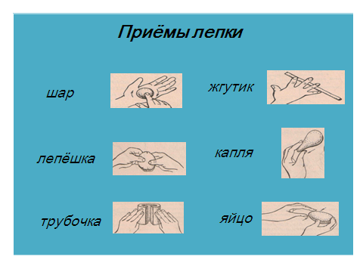
отрываем, вытягиваем, раскатываем, вдавливаем, защипываем, приглаживаем, соединяем.

Slide 5
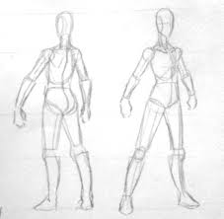

Slide 6
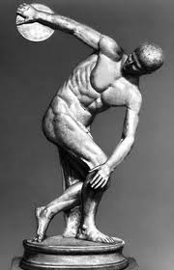

Slide 7
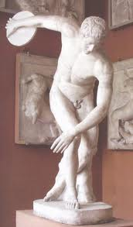

Slide 8
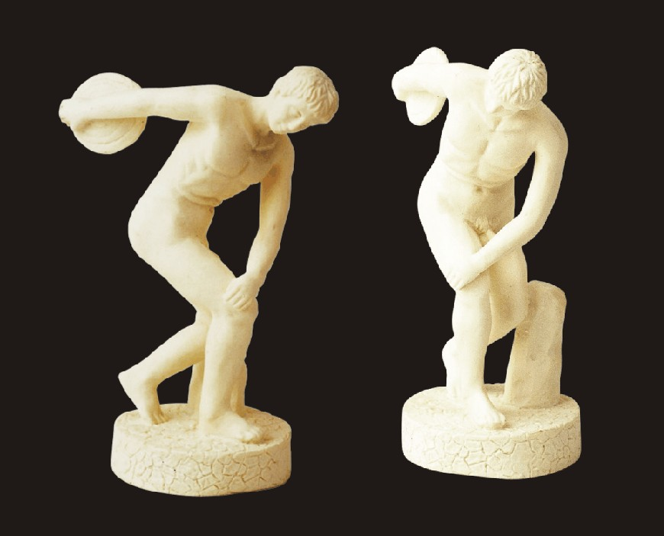

Slide 9
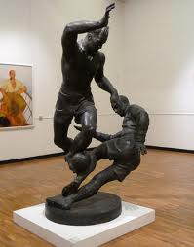

Slide 10
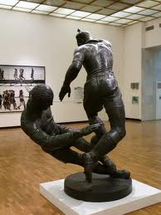

Slide 11
Используем изображение

Slide 12
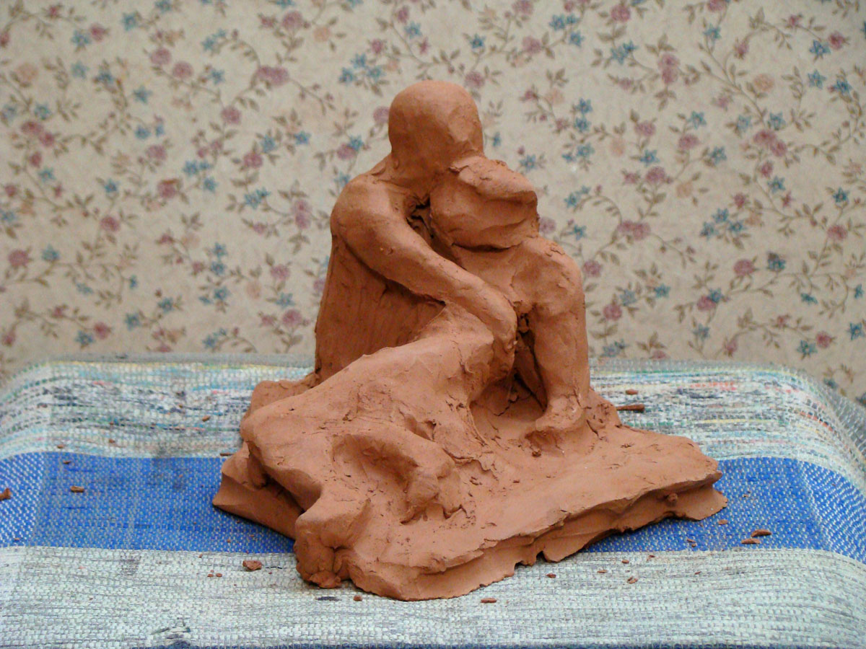
Пример использования изображения

Slide 13
Еще один пример

Slide 15
Несколько общих правил, о которых нужно помнить во время работы.
1. Смотрите внимательно и пытайтесь уловить, что же вы на самом деле видите. 2. Прищуривайтесь, когда смотрите на модель. Это очень простое, но очень полезное правило. Прищурившись, вы отсекаете детали и видите только общее, а это именно то, что вам нужно уловить. 3. Вначале работайте быстро, крупными движениями. Глина любит, чтобы ее гоняли туда-сюда целыми пластами. В конце работа идет более размеренно, но все равно не нужно терять темпа. Если чувствуете, что не продвигаетесь – сделайте перерыв и вернитесь к работе. 4. Работайте над всеми частями одновременно. Не зависайте на какой-то одной детали, поддерживайте все части композиции примерно в одной степени проработанности. 5. Смотрите на хорошие классические скульптуры и картины.

